Slide 1
ARTES VISUALES
CURSOS: 7 Básico
PROFESORA: CLAUDIA CAVIERES JARA
CLASE 22

Slide 2
INSTRUCCIONES
Si vas a ver el video en tu teléfono, activa la opción “rotación automática” para que lo veas más grande y puedas leer con mayor facilidad.
Lo puedes ver todas las veces que sea necesario.

Slide 3
OBJETIVO DE LA CLASE
Crear imagen de paisaje a partir de sus propias ideas del entorno cultural Chile, través de técnica líneas 3 D.

Slide 4
¿Qué necesito saber?
Para comenzar, vamos saber que es la habilidad de CREAR y que entendemos por LINEAS 3D.

Slide 5
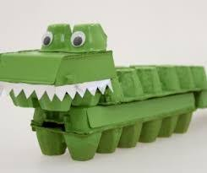
¿QUÉ ES CREAR?
“Realizar algo partiendo de las propias capacidades”.
Ejemplo

Slide 6
¿QUÉ ES 3 D?
Arte 3D utiliza los gráficos de ordenador para crear imágenes en tres dimensiones para videojuegos, cine, publicidad y otras muchas áreas creativas. Las técnicas de animación por ordenador en 3D producen resultados mucho más realistas.

Slide 7
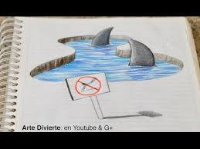
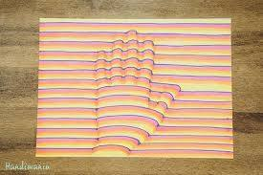
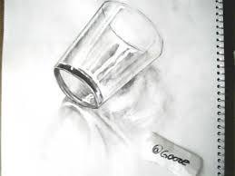
EJEMPLOS IMÁGENES 3 D

Slide 8
Ahora que ya sabes lo que ES IMÁGENES 3 D entonces sigue las INSTRUCCIONES.

Slide 9
PARA HACER CORRECTAMENTE TECNICA IMÁGENES 3 D, PODEMOS GUIARNOS POR LOS SIGUIENTES PASOS:
PASO1REALIZAR MARGEN 1 CENTÍMETRO LÁPIZ
COLOR NEGRO.

Slide 10
PASO NUMERO 2 Trazar una línea curva
.

Slide 11
PASO 3: dibujar imagen en la línea curva.

Slide 12
PASO 4 realizar línea curva, simulando un camino, semi circulo como sol y doble línea al costado de la casa.
Línea curva, simulando un
camino.

Slide 13
Paso 5. comenzar a rellenar con líneas curvas la casa y pintar los bordes.

Slide 14
Paso 6 pintar el sol de amarillo ¡Trabajo terminado! Recuerda que debes trabajar con lápiz negro.

Slide 15
¡A trabajar!
Ahora deberás realizar tú, la casa en 3 D con los pasos señalados. Siempre debes estar supervisado por tu familia. Debes enviar fotos del trabajo por correo o entregar en el colegio colocando tu nombre.

